Slide 1
Maktabgacha yoshdagi bolalarda “Men” kontsetsiyasini rivojlantirishda shaxsga yo‘naltirilgan ta’lim texnologiyalarining o‘rni

Slide 2
“ Амалий машғулот иштирокчисининг кутганлари”
Таълимнинг болага йўналтирилган ёндашуви ҳақида нимани билишни истардингиз?
Машғулот давомида қандай кўникмаларни орттиришни хоҳлайсиз?
Яна нималарни кутяпсиз?

Slide 3
Машғулот қоидалари:
Фаол бўлиш
Бир-бирини тинглаш
Бир-бирининг фикрини ҳурмат қилиш
Ҳамкорлик қилиш
Ўз фикрини билдиришга қўрқмаслик
Регламентга амал қилиш
Интизомга риоя қилиш (кечикмаслик, телефонларни ўчириш)

Slide 4
Ўзаро тақдимотлар
5 дақиқа ичида шеригингиздан қуйидагилар ҳақида имкон қадар батафсилроқ сўраб олинг:
(а) Бу дарсда иштирок этишдан у қандай натижаларни кутяпти?
(б) Ўзидаги қайси фазилатларни у қадрлайди, нимадан фахрланади?
(в) Энг яхши қиладиган иши ва сизга ўхшаш томони қайси?

Slide 5
Ақлий ҳужум
“Таълимнинг болага йўналтирилган ёндашуви” иборасини қандай тушунасиз? Бу ҳақида нималарни биласиз?
Боланинг қайси хусусиятларига таяниш керак?

Slide 6
Боланинг қайси хусусиятларига таяниш керак?
БОЛА

Slide 7
Муаммонинг қўйилиши
Таълимнинг болага йўналтирилган ёндашувининг моҳияти нимада?
Уни амалиётда қандай қўллаш лозим?

Slide 8
Кичик гуруҳларда ишлаш
Тарбиячи ўз ишида қуйидагиларни қандай инобатга олиши мумкинлигини тушунтириш:
1-гуруҳ – боланинг ёши
2-гуруҳ – боланинг физиологик ва жисмоний хусусиятларини
3-гуруҳ – боланинг психологик сифатларини
4-гуруҳ – боланинг интеллектуал қобилиятларини
5-гуруҳ – боланинг таълимий эҳтиёжлар (қобилияти, мойилликлари, қизиқишлари)
6-гуруҳ – боланинг махсус қобилиятлари

Slide 9
М. Монтессори – “буни ўзим қилишимга ёрдам бер”.
Монтессори тамойилини амалга оширишга доир мисол келтира оласизми?

Slide 10
Шахсга йўналтирилган ёндашув
Бола шахсига сўзсиз ҳурмат ва ҳар бир болага бетакрор шахс сифатида муносабатда бўлишга асосланган таълим;
Билим, қобилиятларга кўра болалар гуруҳини ажратиш ва бола фойдалана оладиган материалнинг ҳар хил мураккаблик даражасига йўналганлик;
Болаларнинг мойилликлари, қизиқишларига мувофиқ бир ҳил гуруҳларга тақсимланиши ва шунга мос равишда уларга алоҳида вазифалар берилиши;
Болага ҳамкорлик шароитларида тенг ҳуқуқли шерик сифатида қаралади. Катталар фақат унинг шахсий салоҳиятини ҳисобга олган ҳолда янги билимларни кашф этиш учун унга йўл кўрсатади ва ҳамроҳ бўлади.

Slide 11
Болага йўналтирилган мактабгача таълим ташкилоти моделининг тузилиш тамойиллари
1-тамойил. Ўйин ва қизиқувчанлик
2-тамойил. Мустақил кашф этиш
3-тамойил. Бутун бола
4-тамойил. Танлов ва оқибатлар
5-тамойил. Шафқат, ғамхўрлик ва ўзаро ишонч
6-тамойил. Оқилона таваккалчилик
7-тамойил. Яккаланиш, мулоҳаза учун вақт ва ҳайратланиш туйғулари
8-тамойил. Инклюзивлик ва хилма-хиллик – болалар ҳамжамияти
9-тамойил. Ҳамкорликдаги таълим
10-тамойил. Тирик олам
11-тамойил. Баҳолаш

Slide 12
Вазифа:
Барчага болага йўналтирилган мактабгача таълим ташкилоти моделининг тамойилларидан бирини ўрганиб чиқиш таклиф қилинади (1.1.3. тарқатма материалиги қаранг).
Ҳар бир тарбиячи ўз амалиётида у ёки бу тамойилни қўллайди. Гуруҳда ушбу тамойилни муҳокама қилинг ва матндаги ахборотни уни амалиётда қўллаш мисолларингиз билан тўлдиринг ҳамда ушбу тамойилнинг асосий ғоя ва хусусиятларини очиб берадиган синквейн ўйлаб топинг.

Slide 13
Синквейн
1-сатр – от шаклида ифодаланган сарлавҳа, унга калит сўз, тушунча, синквейн мавзуси чиқарилган бўлади.
2-сатр – синквейн мавзусини очиб берадиган иккита сифат.
3-сатр – синквейн мавзусига тегишли бўлган ҳаракатларни таърифловчи учта феъл.
4-сатр – синквейн муаллифининг таърифланаётган предмет ёки объектга нисбатан бўлган шахсий муносабатини ифодалаётган тўрт сўздан иборат бутун жумла.
5-сатр – бу битта от билан ифодаланган резюме, хулоса, ассоциация, биринчи сўзнинг маънодоши, туйғу ёки солиштириш.

Slide 14
Синквейнга мисол
Машғулот
Қизиқарли, фойдали
Ҳамкорлик, ижод, тақдимот қиляпмиз
Билимдон бўлишга тайёрланяпмиз
Таълим

Slide 15
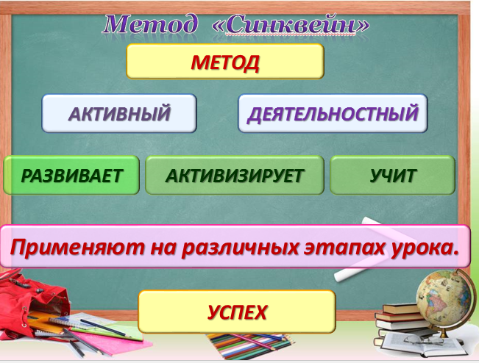
Синквейнга мисол

Slide 16
Муҳокама
Тадқиқот ва ўйин, кичик гуруҳларда ишлаш, фаоллик марказлари каби бола фаолият турларининг роли қандай?
Бу ёндашувни Ўзбекистонда тадбиқ қилиш учун шароитлар қандай?

Slide 17
Болага йўналтирилган ёндашувнинг афзалликлари
Барча йўналишларнинг қамранганлиги
Мактаб ҳаётига осон ўтиш
Индивидуал ёндашув – ҳар бир боланинг таълимий эҳтиёжларини қаноатлантириш имконияти
?*.....................................

Slide 18

Болани ривожлаништириш назариялари
Улар таълимнинг болага йўналтирилган ёндашувини амалга оширишга қандай ёрдам беради?
1
Пиаженинг болани ривожлантириш назарияси
2
Виготскийнинг ривожлантириш назарияси
3
Дьюининг конструктивизм назарияси
Гарднернинг интеллект кўплиги назарияси
4

Slide 19
Пиаженинг когнитив ривожланиш назарияси
Сенсомотор босқич
Операциявийдан олдинги босқич
Аниқ операцион босқич
Формал операцион босқич

Slide 20
Лев Семёнович Виготскийнинг ривожланиш назарияси
Унинг ҳисоблашича, психик ривожланишни ҳаракатга келтирувчи куч – бу таълим, яъни ривожланаётган субъектнинг катталар билан мулоқоти.
Айнан таълим яқин ривожланиш зонасини яратади, таълимдан илгарилаб кетади ва уни орқасидан етаклайди.
Яқин ривожланиш зонаси - бу бола мустақил қила оладиган энг мураккаб вазифа ва бола катталар ёрдами билан қила оладиган энг мураккаб вазифа ўртасидаги фарқдир.

Slide 21
Яқин ривожланиш зонаси
Яқин ривожланиш зонаси бола мустақил бажара олмайдиган, аммо озгина ёрдам берилганида уддалайдиган ишни англатади.

Slide 22
СКАФФОЛДИНГ (scaffolding)
Скаффолдинг ёки “сўниб бораётган ёрдам” – бу болага вазифани бажаришга ёки айни вақтда эришиш қийин бўлган, бироқ катталарнинг бироз кўмаги билан ечим топадиган муаммони ҳал қилишга ёрдам беришда катталар таянадиган таълим стратегияси. Бу вазифани бажариш боланинг бевосита яқин ривожланиш зонасига ўтишига ёрдам беради.

Slide 23
Яқин ривожланиш зонаси
Қила олмайман
Яқин ривожланиш зонаси (ёрдамида қила оламан)
Долзарб ривожланиш зонаси
(қила оламан)

Slide 24
Джон Дьюининг конструктивизм педагогикаси
Амалиётда ўқиш ва амалий ҳаётий кўникмаларни ривожлантириш бола таълими учун муҳим аҳамият касб этади.
Дьюининг ўқитиш методлари “қилиб ўрганиш” (learning by doing) тамойилларига асосланган, яъни у бола ҳаёти билан боғлиқ фаолият ва амалиёт орқали улғайиши керак деб ўйлаган. Унинг методида энг муҳими бола нима қилаётганидир.

Slide 25
Педагогика конструктивизма
Джона Дьюи
Ўқув жараёни маданияти кўп жиҳатдан педагог ва болаларнинг қандай мулоқот қилиши ва ўзаро муносабатда бўлиши ҳамда болаларнинг бир-бирлари билан қандай суҳбат қуришига боғлиқ. Ҳар икки ҳолатда ҳам барча тарбияланувчилар мунозараларда иштирок этиб, ўз фикрларини билдирмагунча ўқув жараёни маданиятини мақбул деб бўлмайди.
Бугунги кунда таълимда кенг қўлланиладиган муаммога йўналтирилган таълим методи Дьюининг фаол тадқиқотлар орқали ўрганишга оид ғояларини ўз ичига олади (inquiry based learning).

Slide 26
Говард Гарднернинг интеллект кўплиги назарияси
Асосий ғоя инсонда бир неча мустақил интеллект турлари мавжудлигидадир. Ҳар бир инсоннинг қобилияти интеллектларнинг уйғунлигига боғлиқ.
Гарднернинг фикрича, таълим жараёнида исталган интеллект турини ривожлантириш мумкин, асосийси – мос келадиган восита ва методикаларни танлаш.

Slide 27
Говард Гарднернинг назарияси
Ўз ишланишларини олим “Онгнинг тузилиши: интеллектнинг кўплиги назарияси”китобида 1983 йилда тақдим қилган.
Ҳар бир бола ўзига яраша ақлли ва қобилиятли бўлиб, кўпинча унинг таълим олиши ва ривожланишидаги муваффақиятсизлик негизида ўқитишнинг мазмун ва усулларининг индивидуал хусусиятларга номувофиқлиги ётади.

Slide 28
Гарднер ажратган интеллект турлари: интеллект кўплиги назарияси
Тана-кинестетик.
Визуал-фазовий.
Мантиқий-математик.
Мусиқий.
5. Вербал-лисоний.
6. Натуралистик.
7. Шахслараро.
8. Шахсичра.
9.Экзистенциал.

Slide 29
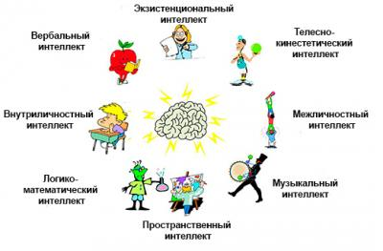
Г.Гарднер ажратган интеллект турлари (1983)

Slide 30
Тана-кинестетик интеллект
Тана-кинестетик интеллектига эга бўлган болалар оламни ушлаш орқали англайдилар. Улар танасини яхши бошқаради, ҳиссиётларини ҳаракат ва имо-ишоралар орқали ифодалайди. Агар шундай болани қизиқтирмоқчи бўлсангиз,ҳаракатли ўйин ўтказинг. Ундан саҳна кўринишини қўйиб беришни ёки ўз қўллари билан ниманидир ясаб беришни сўранг.

Slide 31
Визуал-фазовий интеллект
Визуал-фазовий интеллект тимсолларда фикрлаш имконини беради. Шунинг учун бундай болалар ахборотни тасвирлар орқали яхшироқ ўзлаштиради. Визуал-фазовий интеллектли болалар яхши ривожланган моторикага эга, қуриш, пазлларни териш ва чизишни яхши кўришади.

Slide 32
Мантиқий-математик интеллект
Бундай болалар таҳлил қилиш кўникмаларига эга, улар маълумотни осон тушунтиради ва сабаб-оқибат алоқаларини аниқлайди. Болалар сонлар билан ишлаш, ўлчаш, мантиқий топшириқларни, бошқотирмаларни ечишни, топишмоқларни топишни яхши кўради.

Slide 33
Мусиқий интеллект
Яхши ривожланган мусиқий интеллект болаларда мусиқага ва оҳангга бўлган сезувчанликни кўрсатади. Болалар қўшиқ куйлаш ва мусиқа анжомларини чалишни яхши кўришади. Улар куйларни осон эслаб қолади ва уларни такрорлай олади. Мусиқий интеллектга эга бўлган бола завқ олиб куйлайди, бирон асбобни чалади, мусиқа ўйлаб топади.

Slide 34
Вербал-лисоний интеллект
Бундай интеллектга эга бўлган болалар ўқишни, ёзишни ва ҳикояларни айтиб беришни яхши кўради. Уларнинг сўз бойлиги катта, шунинг учун улар барча муаммоларни муҳокама ва ишонтириш орқали ҳал қилади. Бундай болалар учун таълим олишнинг энг яхши усули – матнни ўқиш, бирон нимани кимгадир гапириб беришни, билиб олганини тушунтиришни сўраш.

Slide 35
Натуралистик интеллект
Натуралистик интеллект туфайли болалар атроф-муҳитга қизиқади. Улар ўсимлик ва ҳайвонот дунёсини завқ олиб ўрганади, табиат ва экология учун қайғуради. Натуралистик интеллектга эга бўлган бола табиат ҳақидаги расмлар ёки макетни осонликча тайёрлайди, ўсимликларни парвариш қилади, гербарийлар ясайди.

Slide 36
Шахслараро интеллект
Кучли шахслараро интеллектга эга бўлган болалар бошқа одамлар билан осон тил топади. Улар алоқа ўрнатишни, ишонтиришни ва бошқалардан маълумот олишни яхши уддалайди. Одатда бундай болаларнинг дўстлари кўп бўлади. Шахслараро интеллект бошқа одамларнинг кайфиятини ва хоҳиш-истакларини аниқлаш имконини беради. Болалар жамоада ишлашни ёқтиради, шу сабаб улар учун таълим олишнинг энг яхши усули – гуруҳда ёки жуфтликда ишлаш.

Slide 37
Шахсичра интеллект
Шахсичра интеллект шахсий ҳиссиётлар, ҳаракатлар ва қарашларни тушуниш ва таҳлил қилиш имконини беради. Шу туфайли болалар ўз кучли ва заиф томонларини холис баҳолайдилар. Бундай болалар ёлғизликда фикрлаш ва ишлашни ёқтиради.

Slide 38
Экзистенциал интеллект
Экзистенциальный интеллект – бу ёлғизликдан баҳраманд бўлиш қобилияти. Ушбу турдаги одамлар масъулиятли, ўзига тўқ ва мустақилдир.
Ҳатто бу турдаги энг кичик болалар ҳам ўзларининг кучли ва заиф томонларидан хабардор, атрофдагиларнинг фикридан қатъи назар қилаётган ишига ишонган бўлади. Улар ўз кучига таянади, нима тўғри эканлигини аниқ тушунади.
Бундай болакайлар тарих, динга қизиқади, долзарб “ҳаётий” масалалар ҳақида гапиришни яхши кўради.
Бундай хусусиятларга эга болалар келажакда таниқли журналист, таҳлилчи, эксперт, файласуф, жамоат арбоблари ва ҳатто тадбикор бўлиб етишади.

Slide 39
Назария қандай қўлланилади?
Назария муаллифининг фикрига кўра, уни қўллашнинг асосий тамойили шундай: таълим жараёнини турли интеллектга эга бўлган болаларга тажриба ва кўникмаларни эгаллаш имкониятини берган ҳолда ташкил этиш керак.
Гуруҳдаги иш давомида кўпинча вербал-лисоний интеллект қўлланилади. Таълим муассасаларининг вазифаси – бу вербал-лисоний интеллектни бошқа турдаги интеллектлар билан уйғунлаштириш ва интеграция қилиш.

Slide 40
Назария қандай қўлланилади?
Гарднер назариясига кўра таълимнинг асосий мақсади – болага оламни англашга, предмет ва ҳодисаларни унга қулай ва осон бўлган йўл билан ўрганишга имконият бериш. Таълим олишнинг бундай методида бола ўзини эркин ҳис қилиши керак.
Битта материал машғулотларда интеллектнинг максимал турини ишга солиш учун ҳар хил усулларда берилиши керак.

Slide 41

Назария қандай қўлланилади?
Аслида интеллектнинг барча турлари бир-бири билан яқиндан боғлиқ. Биттаси ривожланганида, унга турдошлари ҳам шаклланиб боради.

Slide 42
Назарияларнинг асосий ғоялари
Интеллектуал ривожланиш босқичлари
Яқин ривожланиш зонаси, скаффолдинг
Жан Пиаженинг болани ривожлантириш назарияси
Лев Виготскийнинг ривожланиш назариялари
Джона Дьюининг конструктивизм назарияси
Гарднернинг интеллект кўплиги назарияси
“Тадқиқот ёндашуви”, “Амалиётда ўрганиш”, “Лойиҳалар методи”
“Тадқиқот ёндашуви”, “Амалиётда ўрганиш”, “Лойиҳалар методи”
Таълимнинг болага йўналтирилган ёндашуви методологияси асосида ётган психологик ва педагогик механизмлар
https://answergarden.ch/1844762

Slide 43
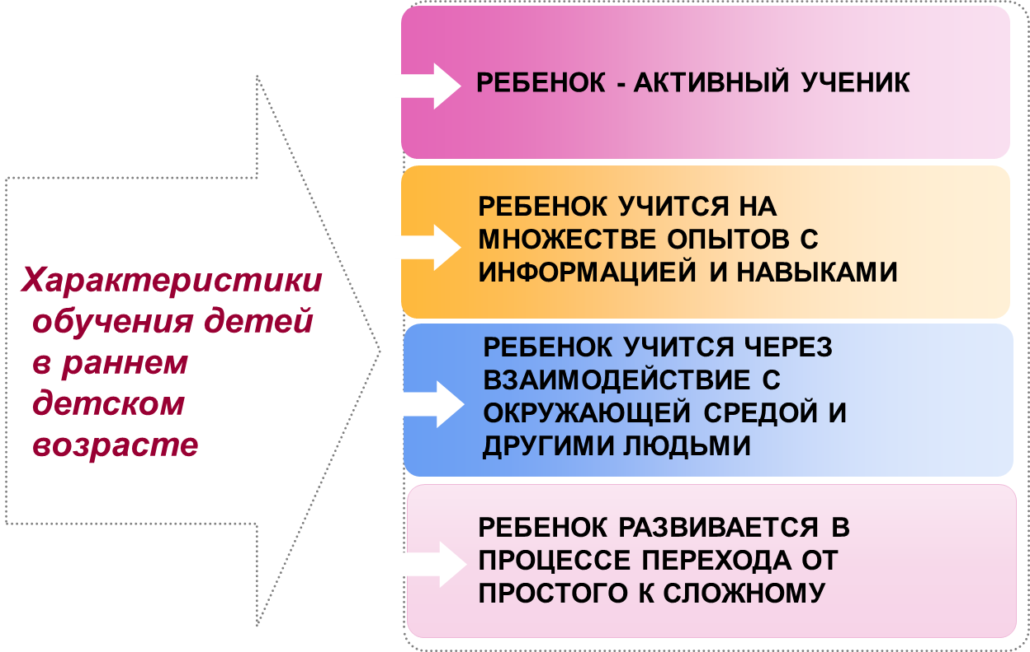
Бола эрта ёшда оламни қандай англайди?

Slide 44
Кунни баҳолаш
3 | Мен бугун билиб олган 3 та асосий ғоя.......................
2 | Мен учун бугун жуда қизиқ бўлган 2 та ғоя...........................
1 | Мен ҳозирча жавоб топмаган 1 та савол...................................
Истакларингиз.........

